Slide 1
Dauphine 272 AM
Recommandation d’investissement
Risque et performance
Tardif Marie-Lidwine, Deplante Lucille, Monestier Morgane
Notes:
Title slide white version (print friendly)

Slide 2

Présentation du fonds

Slide 3
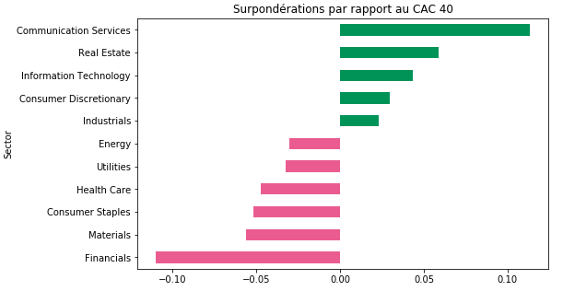
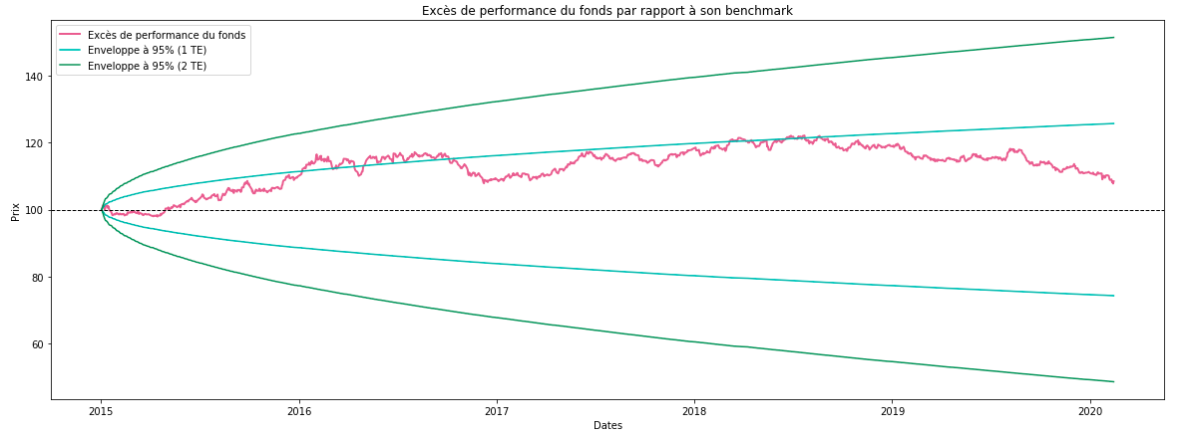


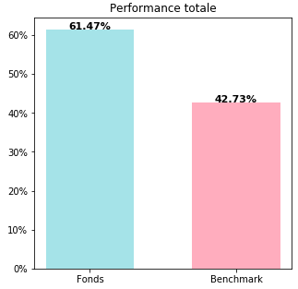
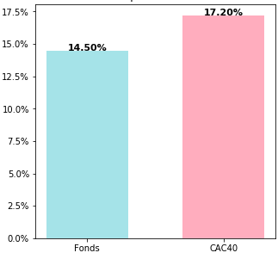
Dauphine 272 AM
Présentation d’une stratégie active
Le fonds étudié est investi, de même que son benchmark, dans des plus grosses capitalisations françaises. Avec un TE annualisée de 5,87% et un taux de recouvrement de 34%, nous sommes dans le cas d’une gestion active ; restant tout de même moins agressive que le benchmark, du fait de rendements moins volatils. Le fonds étudié est sur exposé (en comparaison à son benchmark) aux services de communication, au secteur immobilier, mais également aux technologies de l’information ; ce qui permet d’expliquer sa sur performance face au CAC 40.
Risque systématique : 11,56%
Risque spécifique : 2,94%
Performance Totale
Risque global
Benchmark : CAC 40 ; analyses effectuées sur une période allant du 02/01/2015 au 14/02/2020
Les performances passées ne garantissent pas les performances futures.
Notes:
Le fonds étudié est investi, de même que son benchmark, dans des plus grosses capitalisations françaises. Avec un TE annualisée de 5,87% et un taux de recouvrement de 34%, nous sommes dans le cas d’une gestion active ; restant tout de même moins agressive que le benchmark, du fait de rendements moins volatils. Le fonds étudié est sur exposé (en comparaison à son benchmark) aux services de communication, au secteur immobilier, mais également aux technologies de l’information ; ce qui permet d’expliquer sa sur performance face au CAC 40.

Slide 4
Lyxor Daily (-1x) Inverse

Slide 5
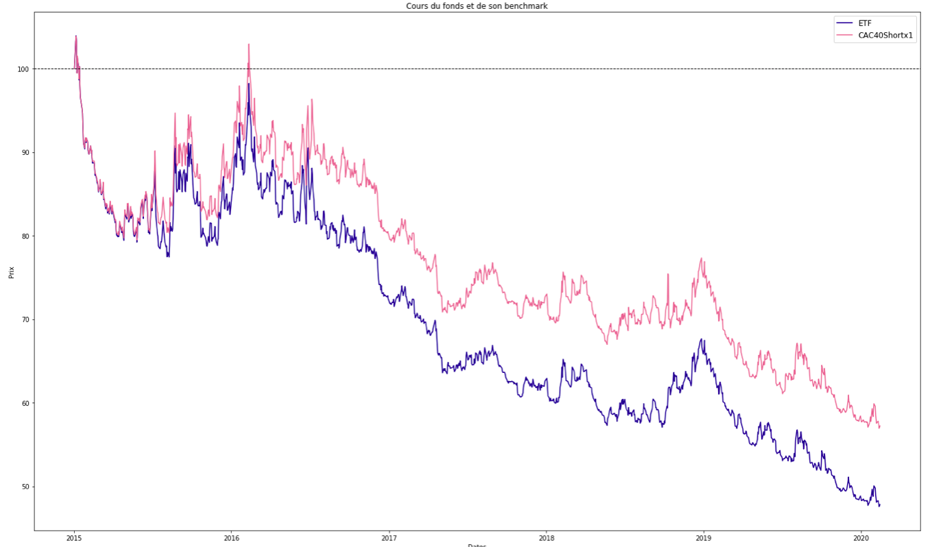
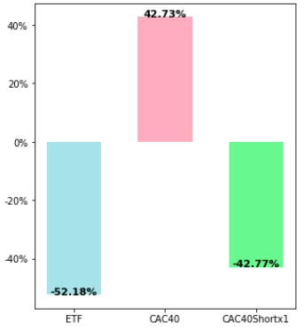
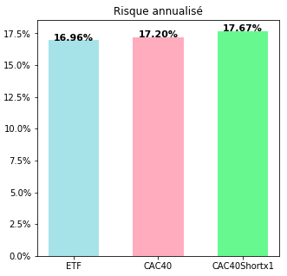
Lyxor Daily (-1x) Inverse
Présentation de l’ETF allant contre le marché
L’ETF conseillé afin de se couvrir est un ETF répliquant l’inverse des performances du CAC 40 (dividendes bruts réinvestis) Nous observons que l’ETF sous performe le CACShortx1 et possède une TE annualisée de 4,83%, ce qui laisserait sous entendre que cet ETF est géré activement par rapport à ce benchmark ; et ceci tout en restant moins agressif, avec une volatilité des rendements s’élevant à 16,96% (contre 17,67% pour son benchmark). Le bêta du portefeuille, dans le cas d’une regression sur le CAC 40, est de -0,98. Le Lyxor CAC 40 Daily (-1x) Inverse réplique à l'inverse le CAC 40 et a donc des performance contraires à celui-ci. Cependant, l’ETF devrait plutôt répliquer les rendements inverses du CAC40 GR et ne devrait pas sous-performer son benchmark.
Performance Totale
Risque global
Benchmark : CAC40Shortx1 ; analyses effectuées sur une période allant du 02/01/2015 au 14/02/2020
Les performances passées ne garantissent pas les performances futures.
Notes:
Parler de la TE !
L’ETF conseillé afin de se couvrir est un ETF répliquant l’inverse des performances du CAC 40 (ETF Short).
Nous observons que l’ETF sous performe son benchmark et possède une TE annualisée de 4,83%, ce qui laisse sous entendre que cet ETF est géré activement ; et ceci tout en restant moins agressif, avec une volatilité des rendements s’élevant à 16,96% (contre 17,67% pour son benchmark). Le bêta du portefeuille, dans le cas d’une regression sur le CAC 40, est de -0,98. Le Lyxor CAC 40 Daily (-1x) Inverse réplique à l'inverse le CAC 40 et a donc des performance contraires à celui-ci. Cependant, l’ETF devrait répliquer, à l’inverse, les rendements du CAC40 GR et ne devrait pas sous-performer son benchmark.

Slide 6
Notre recommandation

Slide 7
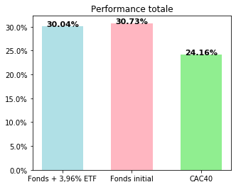
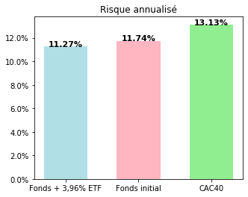
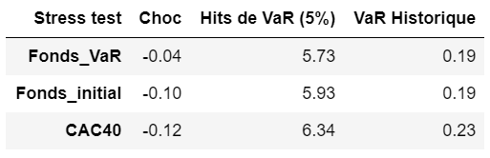
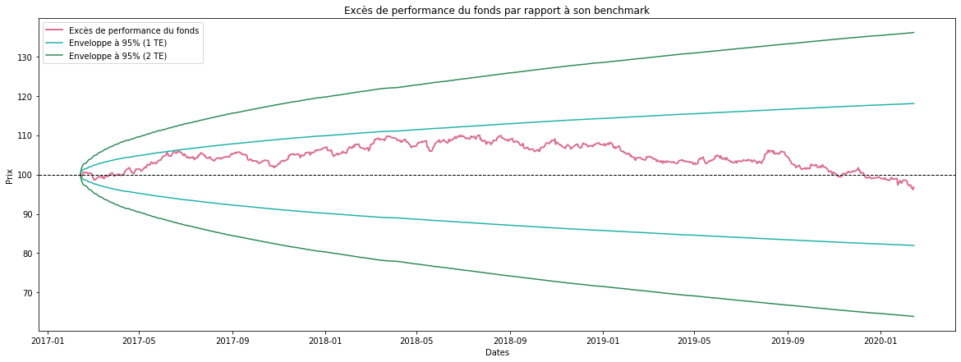
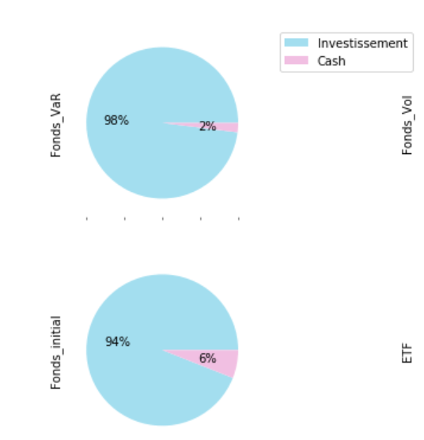

Notre recommandation : Un investissement dans le Lyxor Daily (-1x) Inverse de 3,96%
Une performance similaire pour une réduction de la VaR de 5%
Nous choisissons finalement d’intégrer 3,96% de l’ETF dans le portefeuille, ce qui correspond au fonds créé pour réduire la VaR de 5%, car c’est la composition qui a eu la performance totale la plus importante sur les trois dernières années, parmi les trois fonds testés.
Performance Totale
Risque global
Benchmark : CAC40 ; analyses effectuées sur une période allant du 02/01/2017 au 14/02/2020
Fonds avec ETF
Fonds initial
Les performances passées ne garantissent pas les performances futures.
Notes:
Pour répondre à la demande du client, nous définissons 3 portefeuilles qui permettent d’adresser le besoin de “se couvrir à 5%”. Le premier fonds réduit la VaR (à 5% de risque) de 5%. Le deuxième réduit la volatilité de 5%. Le troisième réduit le beta de 5%. Nous remarquons que les trois fonds ont des caractéristiques très similaires. Les performances sont extrèmement proches de celles du fonds initial non couvert, la performance totale ne baisse que de 0,7 ou 0,8 points de pourcentage par rapport au fonds initial. En revanche, le profil de risque des fonds est plus attrayant, avec notamment un beta qui baisse de 30 points de pourcentage pour chaque fonds, et une correlation au CAC40 beaucoup moins importante.
Nous choisissons finalement d’intégrer 3,96% de l’ETF dans le portefeuille, ce qui correspond au fonds créé pour réduire la VaR de 5%, car c’est la composition qui a eu la performance totale la plus importante sur les trois dernières années, parmi les trois fonds testés. Enfin, pour illustrer la couverture apportée par ces 3,96% d’ETF, nous réalisons un stress test sur ce portefeuille : avec un choc de -12% sur le CAC40 tel que nous avons pu observer le jeudi 19/03, le choc sur le portefeuille aurait été absorbé en partie par l’ETF. Le portefeuille aurait donc submit seulement -4% de choc.

Slide 8
Notes:
Title slide white version (print friendly)

